Slide 1
中国陶瓷史略 （青花与彩瓷）
郑少凯

Slide 2
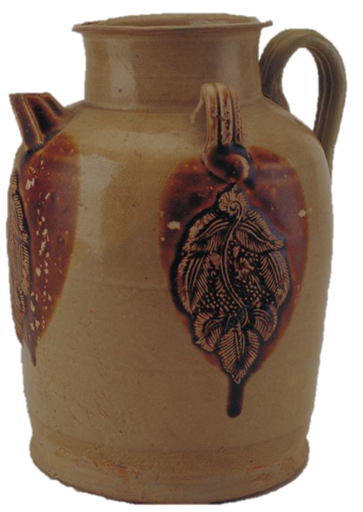
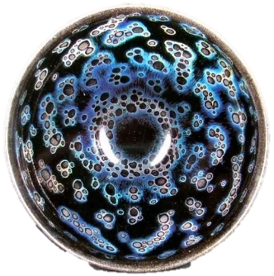
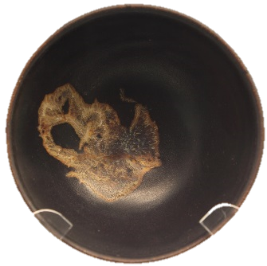
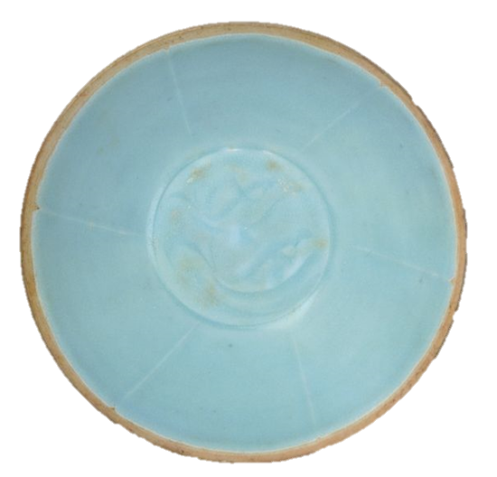
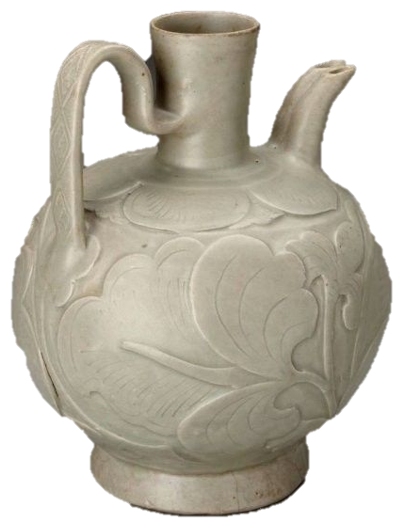
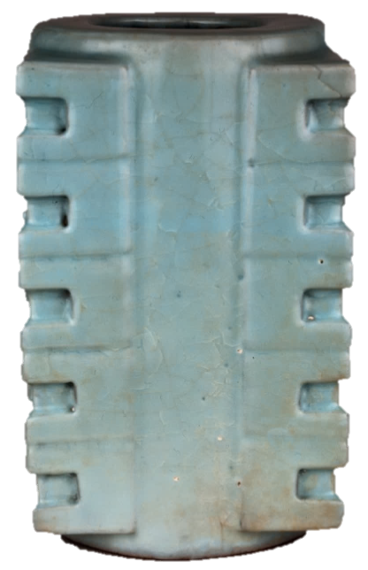
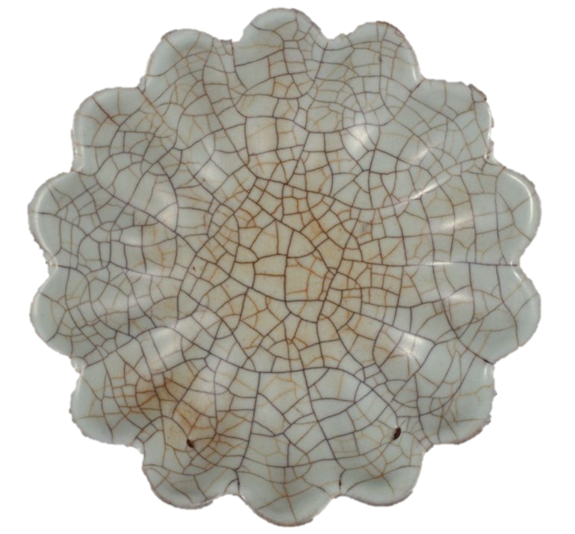
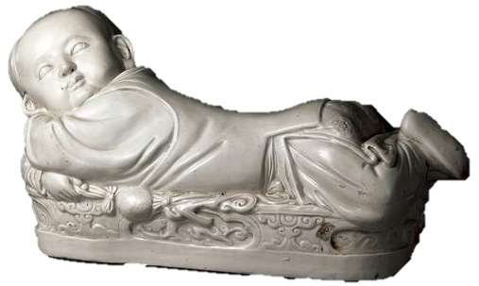
唐宋时期的瓷器
景德镇窑青白釉双鱼碗
长沙窑模印褐斑注子
建阳窑曜变天目
越窑青釉直颈瓶
吉州窑木叶碗
哥窑青釉菊瓣式盘
耀州窑剔花双流壶
定窑白釉孩儿枕
宋官窑琮式瓶

Slide 3
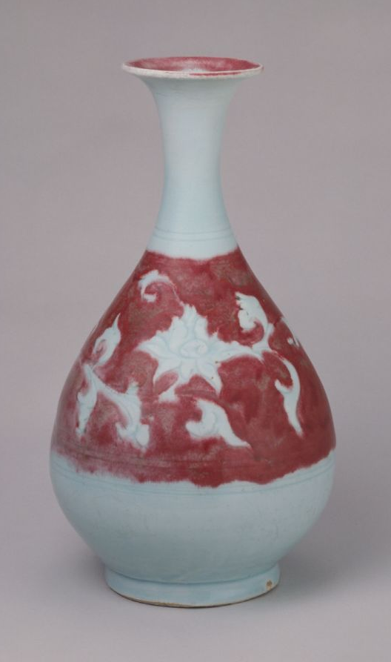
开宗明义
诚心 正意
历史 与 历史观
鉴赏 与 鉴定
内容

Slide 4
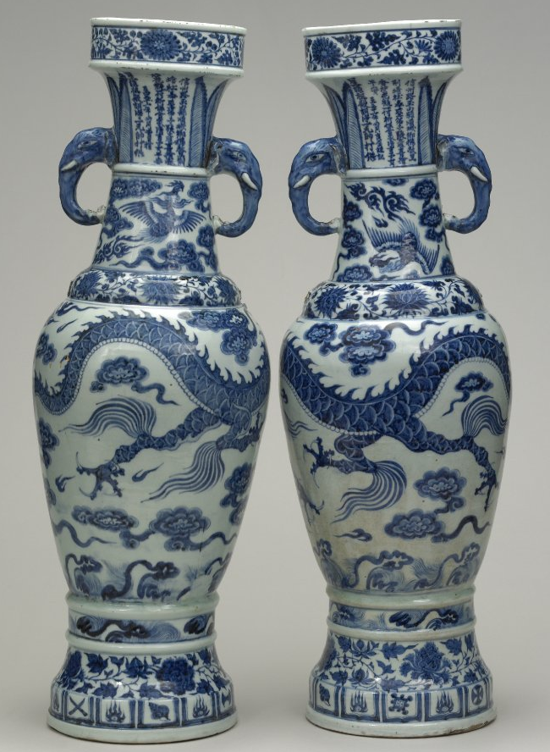
青花
白瓷胎、透明釉
钴料、素胎作画
釉下彩
高温一次烧成
Notes:
窑内的气氛变化对其影响较小，烧成可能性较大，并且呈色稳定。

Slide 5
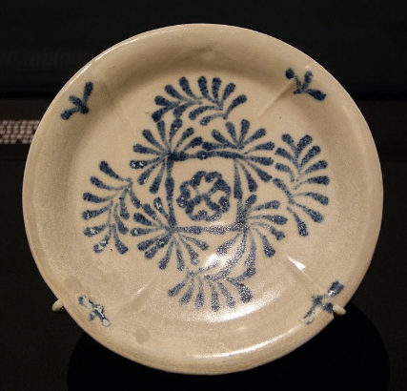
唐宋“青花”
唐黑石号蓝花白釉浅碟
胎质较粗
蓝黑色或蓝灰色
纹饰单一
Notes:
中国古陶瓷学会会长汪庆正，停止烧造唐三彩后，黄冶窑用制作三彩的东西，烧造了青花瓷。
唐代中晚期， 以低锰钴矿为着色剂，似巩县唐三彩蓝釉料
宋： 浙江省龙泉县金沙塔塔基，太平兴国二年（977年）
浙江省绍兴市环翠塔塔基，南宋咸淳元年（1265年） 宋代审美不符
地理位置无传承关系

Slide 6
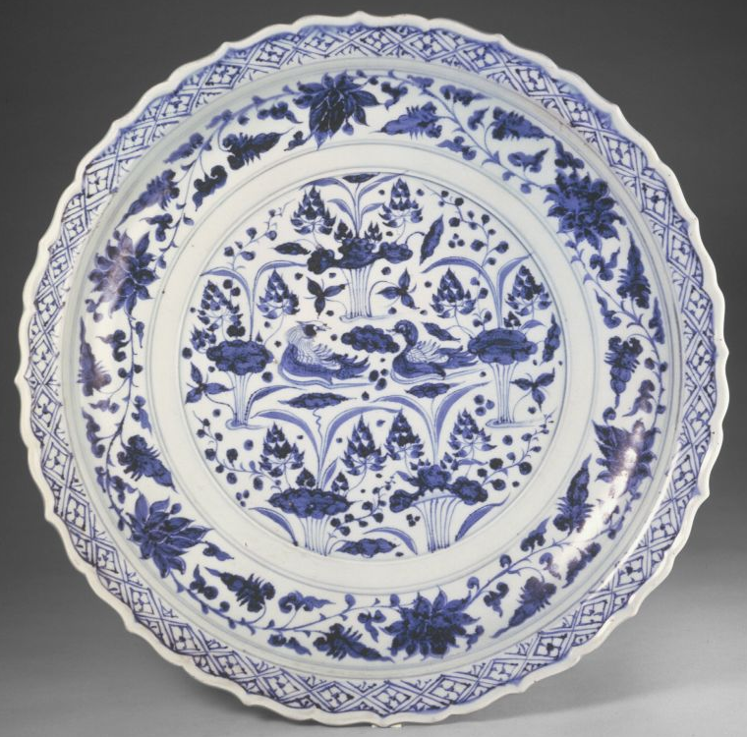
元青花
元青花满池娇纹花口盘
设立浮梁磁局
颜色、发展
体量
纹饰
Notes:
至元十五（1278）年，设立浮梁磁局
青花瓷器的色彩符合蒙古统治者和来自西亚、中亚的伊斯兰国家的喜好，所以得以在元代迅速发展，不但在国内广泛流行，而且也成为最受欢迎的外销瓷品种之一。
《南窑笔记·合泥》谓：“不子(不音：dun，景德镇俗称)性软，高岭性硬，用二种配合成泥。或不子七分、高岭三分，或四、六分，各种搭配不同。……一切瓷器坯胎骨子俱用合泥做造”
留白纹饰都有凸起。 苏麻离青， 来自伊拉克。
“满池娇”是一种宫廷服装图案的名称，描绘的是池塘中的花、鸟景色。 菱形锦纹、缠枝莲纹；口径50cm。
御衫绣作满池娇。

Slide 7
元青花
信州路玉山县顺城乡德教里荆塘社奉圣弟子张文进喜舍香炉花瓶一付祈保合家清吉子女平安
至正十一年四月良辰谨记
星源祖殿胡净一元帅打供
元青花大维德瓶
Notes:
63.8 cm
霍布森（Robert Lockhart Hobson）1929 年 Old Furniture 发表文章 Blue and white before the Ming Dynasty. A pair of dated Yuan vases
约翰·波普（John Alexander Pope）1950 年代，对比土耳其托普卡比宫（Topkapı Palace）伊朗阿德比尔寺（Ardebil Shrine） 至正型元青花
缠枝扁菊，蕉叶，飞凤灵芝，缠枝莲，四爪云龙，海涛（共两层），缠枝牡丹，覆莲杂宝
元青花多画牡丹

Slide 8
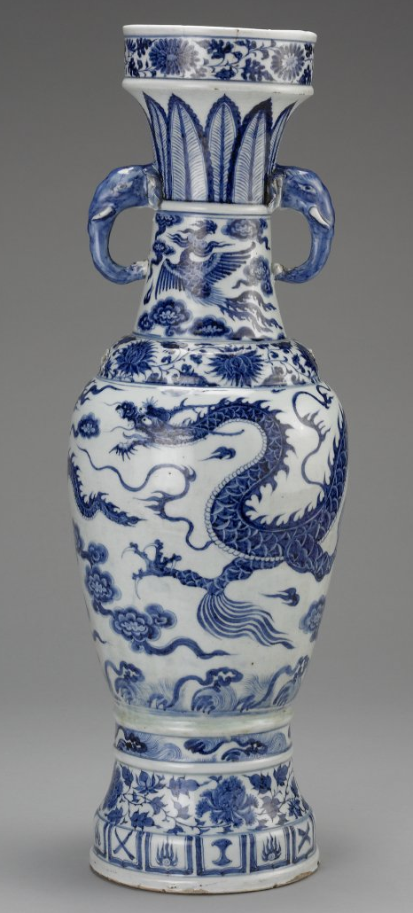
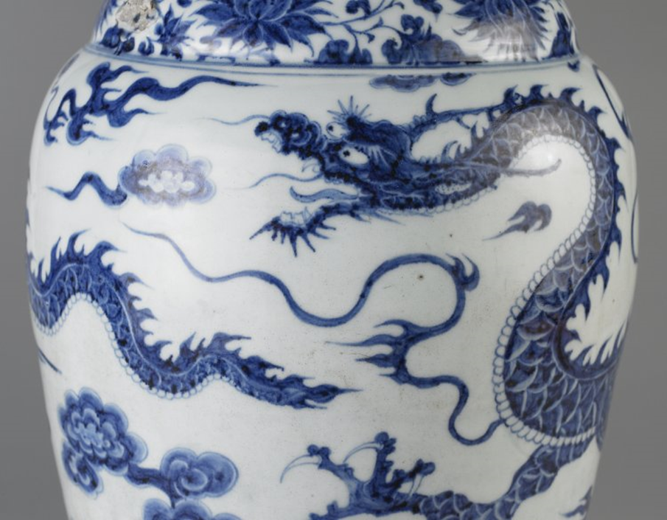
元青花
元青花大维德瓶
Notes:
63.8 cm
霍布森（Robert Lockhart Hobson）1929 年 Old Furniture 发表文章 Blue and white before the Ming Dynasty. A pair of dated Yuan vases
约翰·波普（John Alexander Pope）1950 年代，对比土耳其托普卡比宫（Topkapı Palace）伊朗阿德比尔寺（Ardebil Shrine） 至正型元青花
缠枝扁菊，蕉叶，飞凤灵芝，缠枝莲，四爪云龙，海涛（共两层），缠枝牡丹，覆莲杂宝
元青花多画牡丹

Slide 9
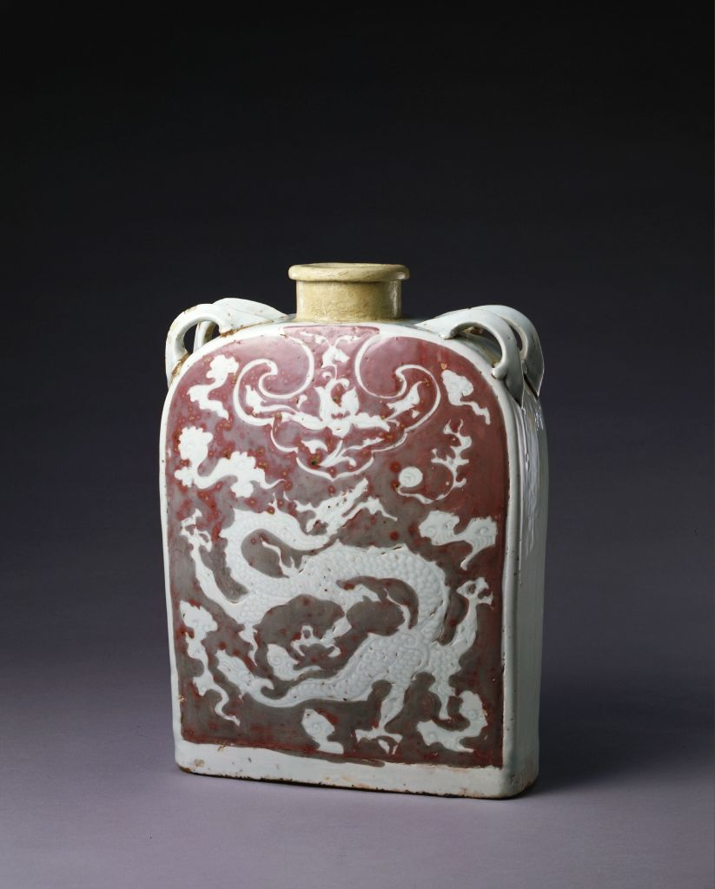
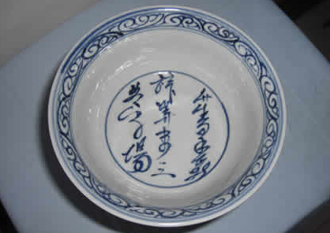
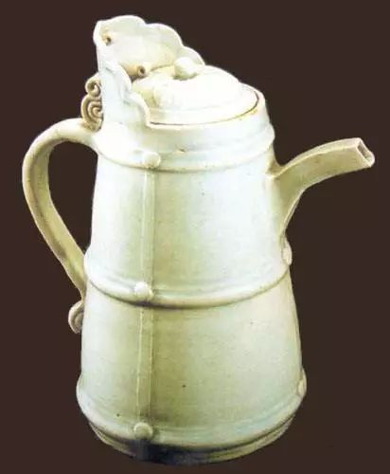
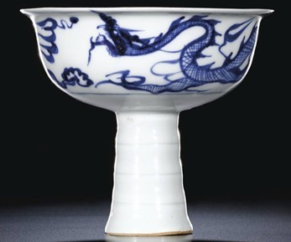
元代瓷器
元青花高足杯
元代釉里红四系扁壶
元代影青釉多穆壶
Notes:
高安 六艺梅瓶 荷叶盖大罐

Slide 10
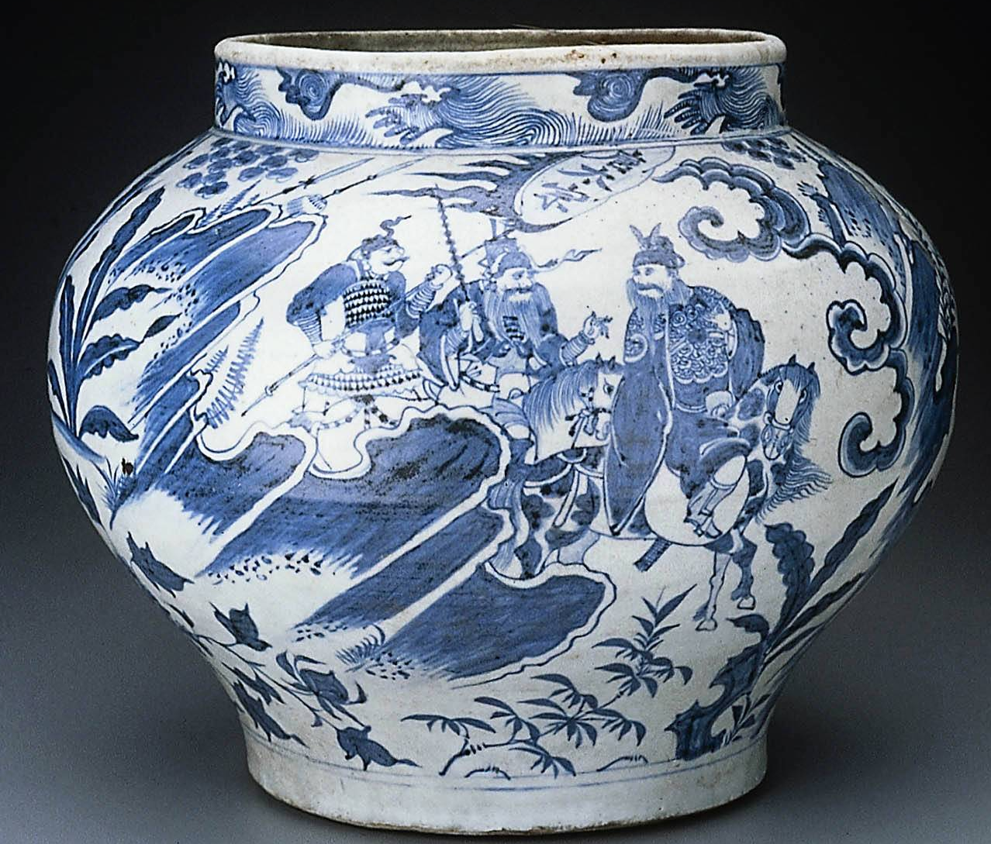
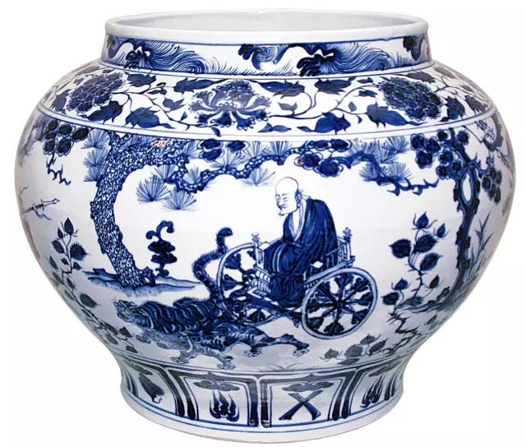
元青花
元青花鬼谷子下山图罐
元青花尉迟恭救主图罐
Notes:
人文题材的出现
2005年 2.3亿 20吨黄金 腹径33cm 罐高27.5cm
元杂剧的出现？ 朱元璋驻扎在景德镇
陈友谅 陈汉政权 鄱阳湖之战
朱元璋祖训 片板不许入海 景德镇红塔

Slide 11
大明永乐
靖难之役
迁都北京 修建故宫
永乐大典
郑和下西洋
中国之大古董，永乐之大窑器，则报恩塔是也。报恩塔成于永乐初年，非成祖开国之精神、开国之物力、开国之功令，其胆智才略足以吞吐此塔者，不能成焉。
-- 张岱 《陶庵梦忆》
Notes:
建文皇帝削藩 干掉建文皇帝 阳山碑材 七八十米高 三万多吨 报恩寺塔
下令人口迁都北京， 抵御北元； 燕王
永乐大典 20000多卷

Slide 12
永宣青花
永乐青花一束莲纹盘
永乐青花龙纹天球瓶
Notes:
盘心绘莲花、莲蓬、茨菰、浮萍等水生植物，以缎带束在一起，故有“一束莲”之称
受波斯文化影响
苏麻离青 高铁低锰 带有晕散 青料之聚集处成铁褐色，凝重处呈黑色结晶斑，深入胎骨，抚之有凹凸不平之感。

Slide 13
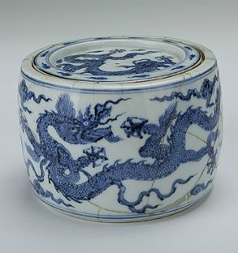
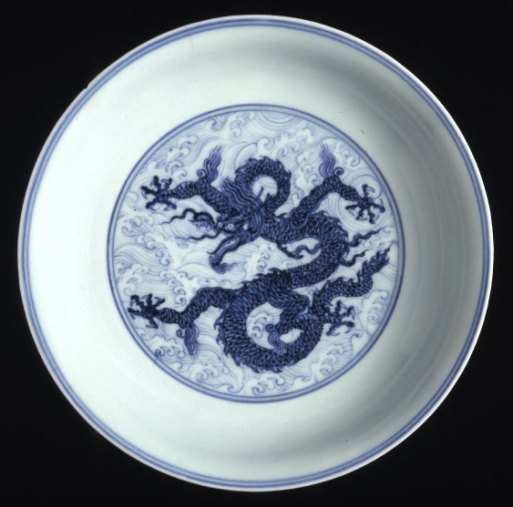
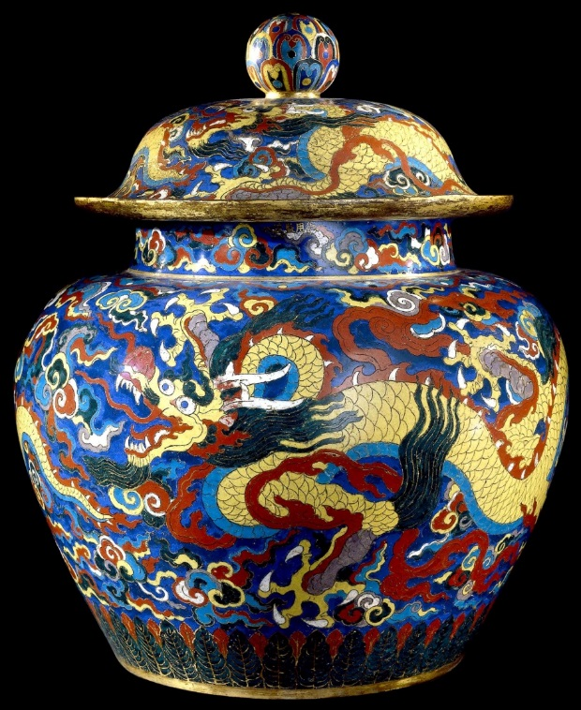
永宣青花
宣德青花蟋蟀罐
宣德青花龙纹盘
Notes:
宣德喜欢斗虫 张太后下令 一切玩好之物

Slide 14
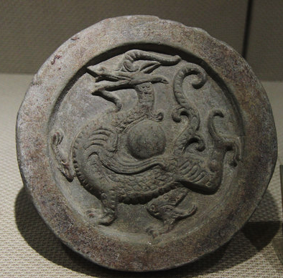
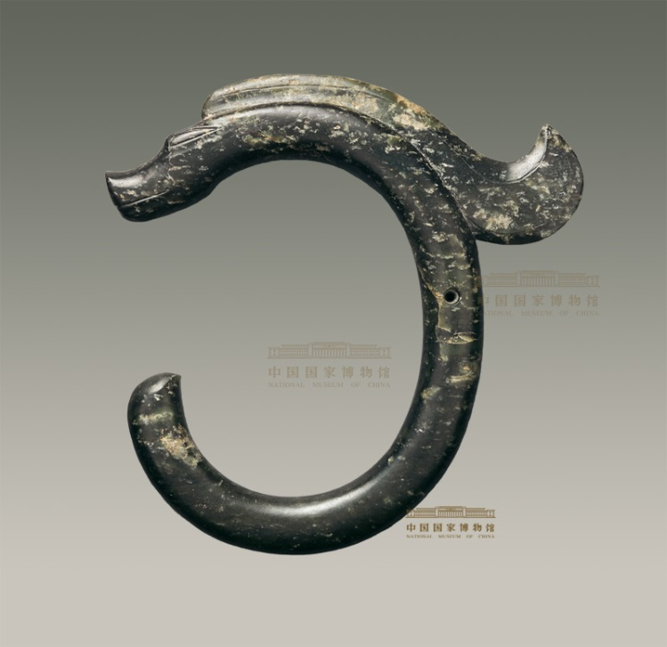
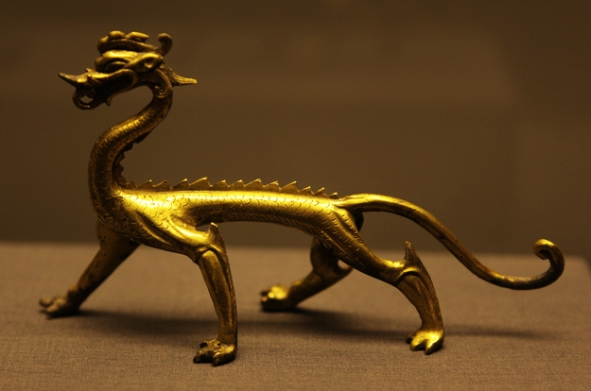
文化期与汉唐龙纹
汉代龙纹瓦当
红山文化玉猪龙
唐代行龙

Slide 15
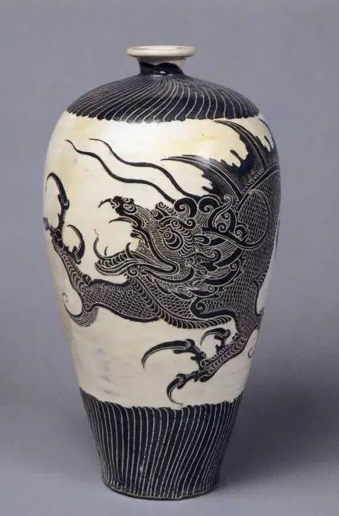
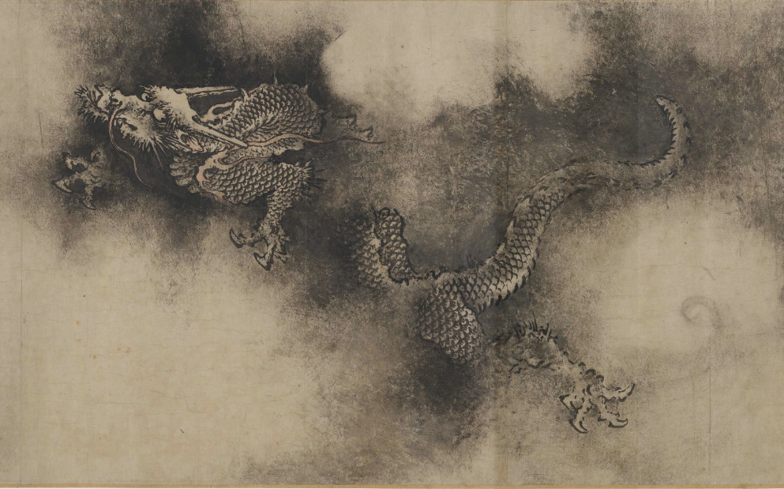
宋代龙纹
宋磁州窑龙纹梅瓶
陈容 九龙图
Notes:
宋 陈容 九龙图

Slide 16
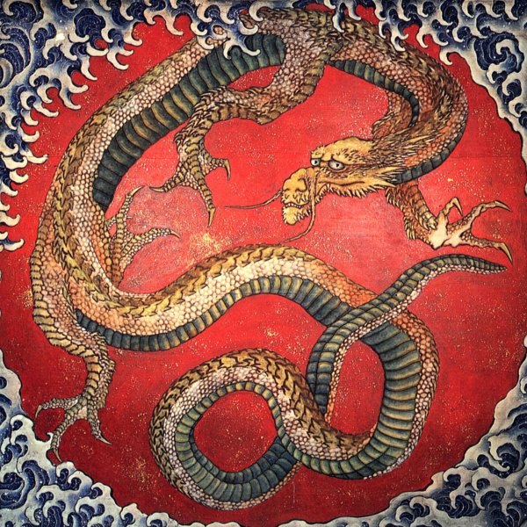
宋代龙纹
葛饰北斋
陈容 九龙图
Notes:
宋 陈容 九龙图

Slide 17
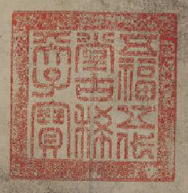
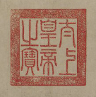
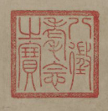
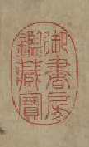
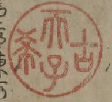
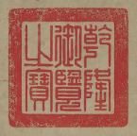
九龙图画印

Slide 18
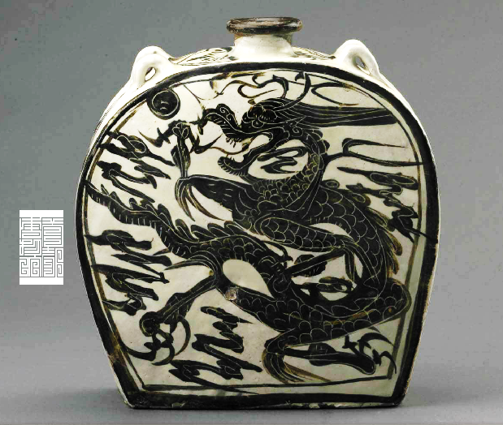
宋元龙纹
元代磁州窑白地黑花龙凤纹四系扁壶
宋磁州窑龙纹梅瓶
Notes:
宋 陈容 九龙图

Slide 19
明代龙纹
宣德龙纹盘
弘治龙纹盘

Slide 20
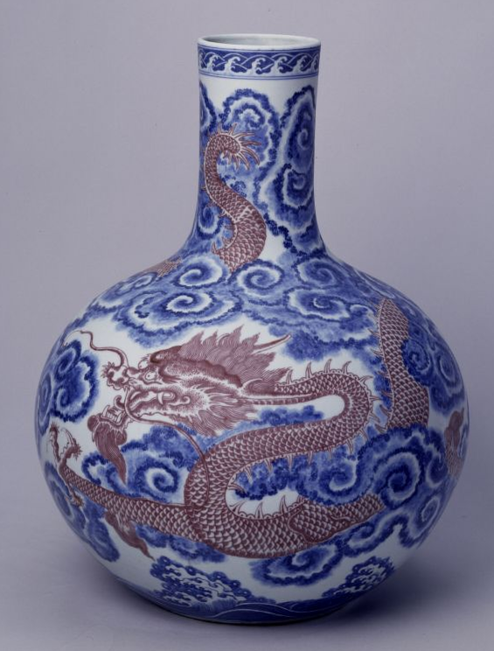
清代龙纹
康熙釉里红云龙纹钵缸
青花釉里红云龙纹天球瓶

Slide 21
黑暗期
正统（1436年-1449年）
土木堡之变
景泰（1450年－1456年）
夺门之变
天顺（1457年-1464年）
Notes:
杨善
和议成，欢好且若兄弟，安用此？
此欲成太师令名，使自为之。
若赍货来，人谓太师图利。
也先太师
夺门之变 杨善去世了
石亨 曹吉祥

Slide 22
成弘青花
成化、弘治、正德青花
万贵妃
《明史纪太后传》：妃抱皇子泣曰：儿去，吾不得生，儿见黄袍有须者，即儿父也。衣以小绯袍，乘小舆，拥至阶下，发披地，走投帝怀。帝置之膝，抚视久之，悲喜泣下曰：我子也，类我。
Notes:
平等青 陂塘青 成色雅淡
一教玄玄诸教迷，其中奥妙少人知，佛是人修人是佛，不尊真主却尊谁？
正德属猪，全国禁食猪肉，只自己吃

Slide 23
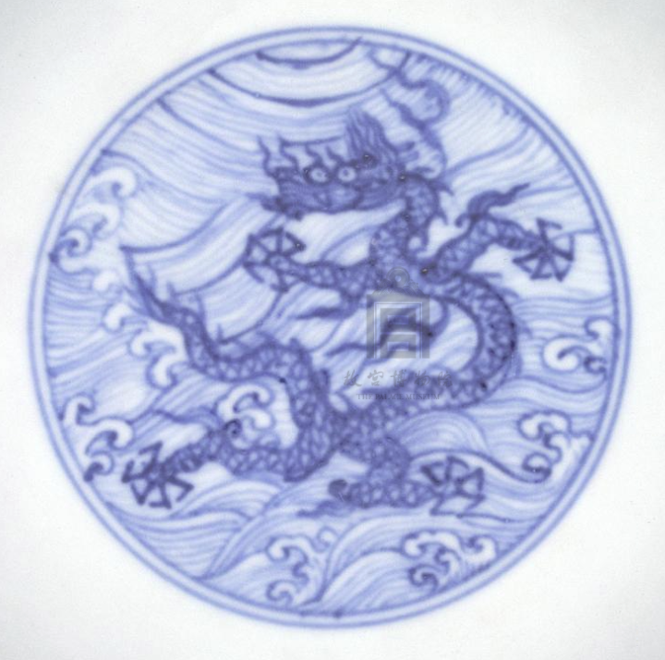
成化青花
青花九龙闹海纹碗
Notes:
平等青 成色雅淡

Slide 24
正德青花
正德青花婴戏纹碗
青花阿拉伯文烛台正德
Notes:
一教玄玄诸教迷，其中奥妙少人知，佛是人修人是佛，不尊真主却尊谁？
正德属猪，全国禁食猪肉，只自己吃

Slide 25
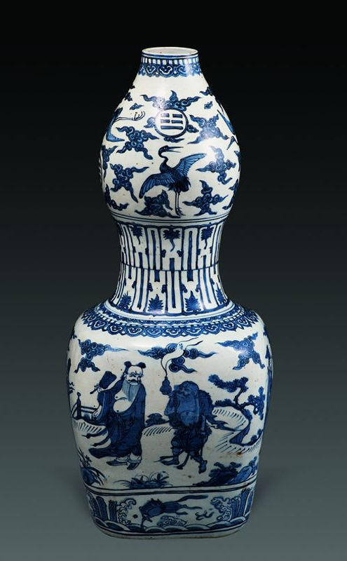
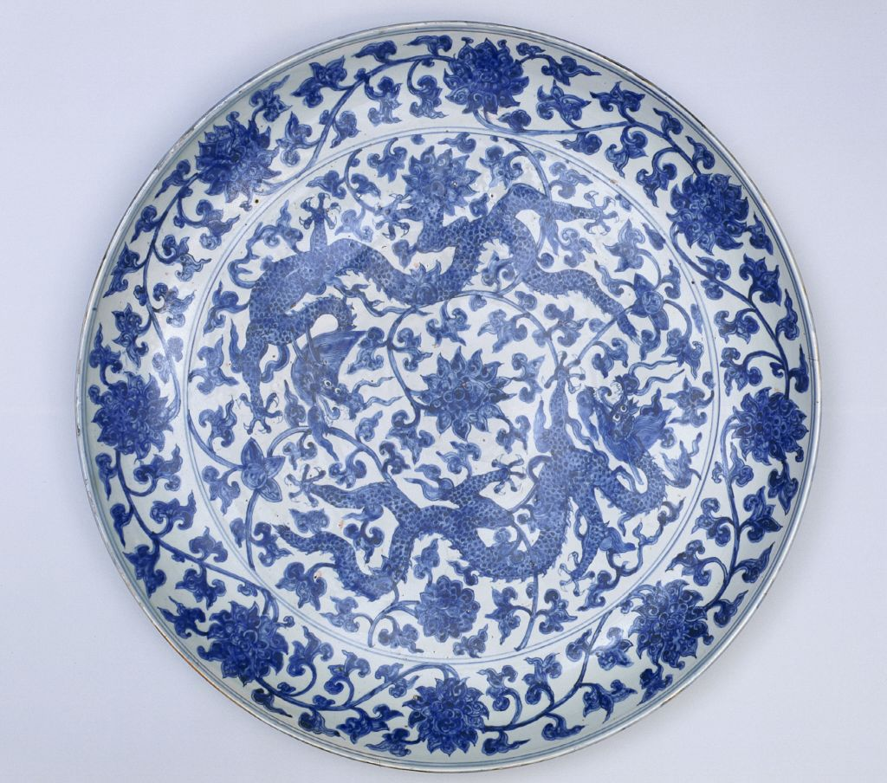
嘉靖青花
青花龙穿缠枝莲纹大盘
明嘉靖青花八仙人物纹葫芦瓶
Notes:
嘉靖青花瓷是回青与瑞州石子青料配料使用，配制比例不同，则呈色各异。
密不透风
迷信道教 炼丹 壬寅宫变之后 移居西内 君臣不相接

Slide 26
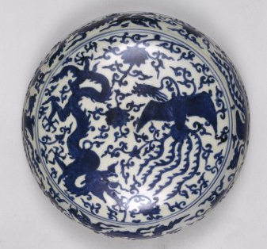
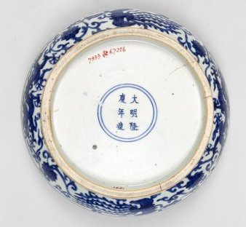
隆庆青花
青花龙凤纹盒
Notes:
在位6年 隆庆1567-1572 开关 收藏热 对欧洲贸易
蓝的发紫
人物修长 腰细长 万古长春款

Slide 27
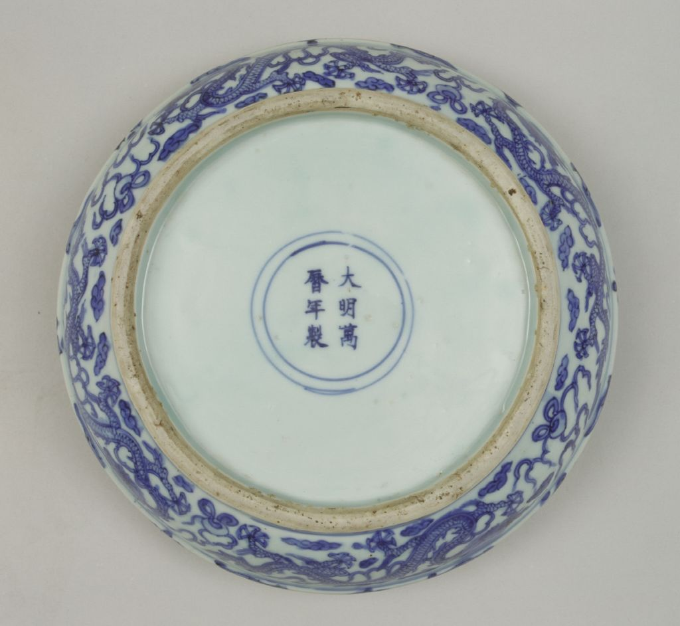
万历青花
青花婴戏图圆盒
Notes:
几十年不上朝 在位明代最长
张居正督导

Slide 28
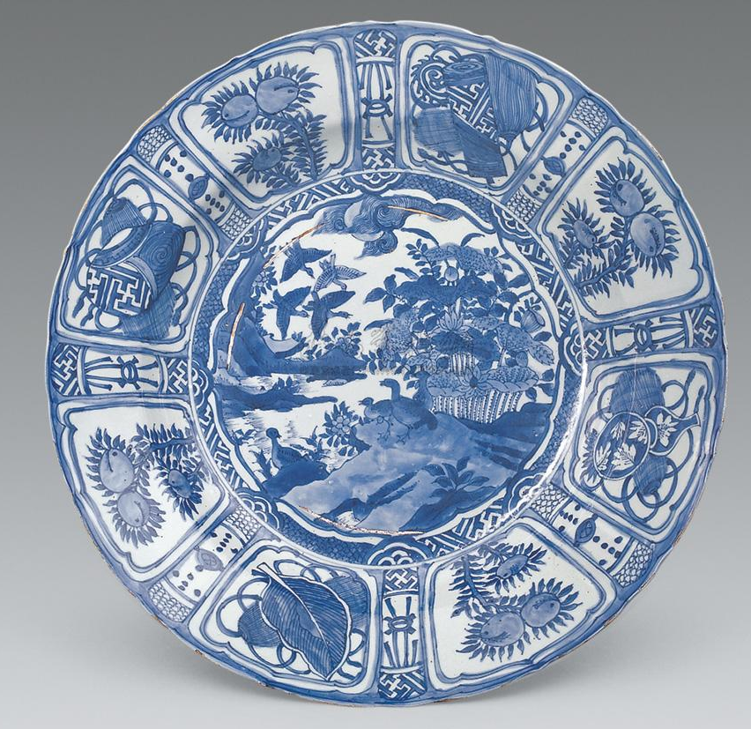
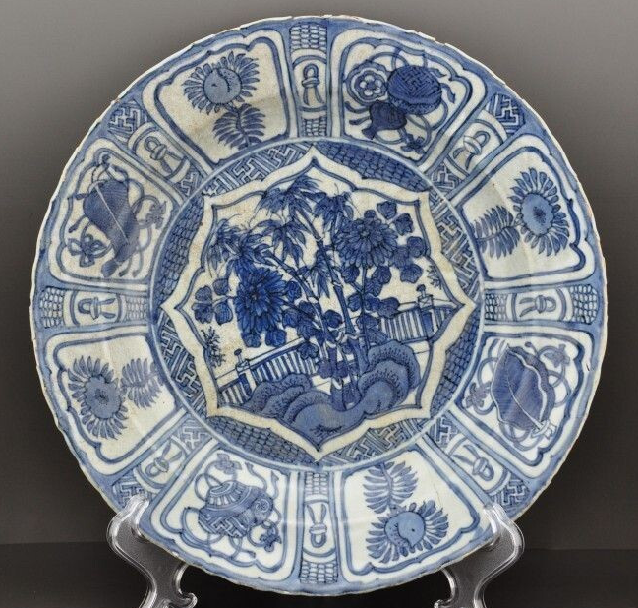
克拉克瓷
Notes:
1604年，荷兰人劫获葡萄牙商船，将所得青花在阿姆斯特丹拍卖，被称为克拉克瓷。
晚明 外销瓷
哥德堡号

Slide 29
过渡期青花
天启（1621 - 1627）到 顺治（1644 - 1661）
甲申之变 1644年，清军入关
Notes:
驿卒 李自成农民军起义造反 建立大顺政权 生死成谜
山海关守军 吴三桂 还没回北京呢 崇祯景山上吊了 王承恩太监陪同
对内不敌李自成，对外难挡满清的摄政王多尔衮 陈圆圆和吴家亲人都成了李自成的人质。
三藩 吴三桂与李自成

Slide 30
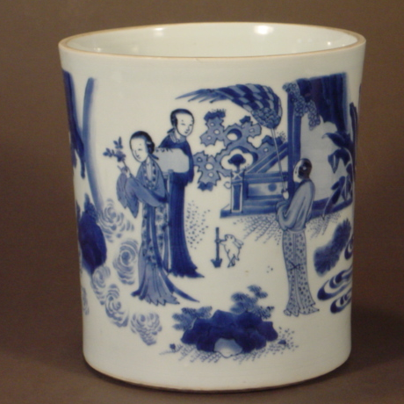
崇祯青花
湘竹为之，以紫檀、乌木棱口镶坐为雅，余不入品。
-- 屠龙《文具雅编》
石子青为料，色调暗，有晕散。
明崇祯青花蟾宫折桂笔筒
Notes:
屠龙 明万历年间人
崇祯 爱写干支款 推后60年
也画刀马人 和康熙青花继承关系
明末清初，民窑表现戏曲故事也特别盛行，《三国演义》、《西厢记》、《水浒传》

Slide 31
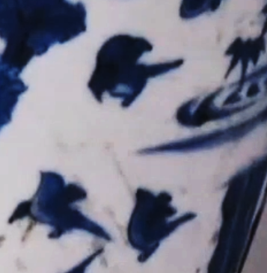
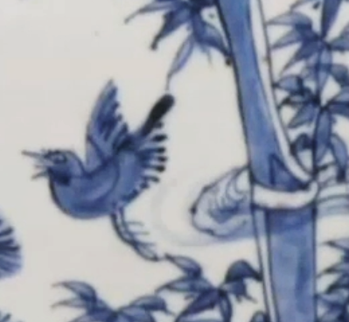
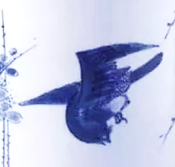
过渡期画片
万历鸟纹
天启崇祯鸟纹
顺治鸟纹

Slide 32
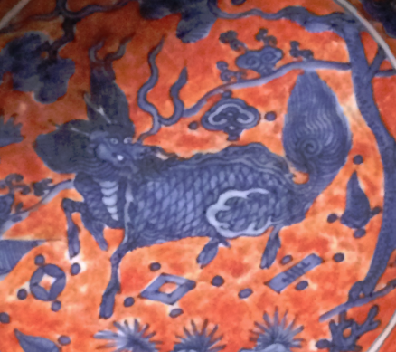
过渡期画片
万历麒麟纹
康熙麒麟纹
顺治麒麟纹

Slide 33
清早期青花
清顺治青花花鸟纹小筒瓶
清康熙刀马人将军罐
其青花一色，见深见浅，有一瓶一罐而分之七色、九色之多，娇翠欲滴。 -- 《陶雅》
Notes:
江山一桶
陶雅 清代成书
康熙早年不让写款 不吉利 寄托款写的很多 明朝的款
动物 勃勃生机

Slide 34
清中期青花
雍正枯树栖鸟图梅瓶
雍正青花龙穿花纹撇口尊
Notes:
雍正 勤于政务 奏折现存41600多件 平均每天十个奏折 在位近13年
拘谨 规范； 艺术修养有关
青花风格直追永宣
淡描青花 受万历铁线描影响

Slide 35
清中晚期青花
Notes:
耿宝昌先生在《明清瓷器鉴定》第231页讲道：其器型有二：一是肩部无饰；一是肩部凸两道玄纹。雍正仅见后者
玉堂春瓶
“雍正八年十月，奉命再将赏用瓷瓶烧造些来。”
康熙 藏应选 朗廷极
雍正 年希尧
雍正乾隆 唐英 乾隆21年 圆明园召见唐英
乾隆 盛年登基 富三代 在位最久 花钱最多

Slide 36
民国青花
珠山八友：王步

Slide 37
彩瓷
釉里红，青花釉里红
单色釉
五彩：青花五彩，斗彩，素三彩
粉彩
珐琅彩

Slide 38
釉里红
元代釉里红地白花暗刻扁壶
元代景德镇窑釉里红转把杯
明洪武釉里红大罐
Notes:
铜 还原气氛
线绘、拔白、涂绘
釉里红线绘，即是在瓷胎上用线条描绘各种不同图案花纹。这是元代釉里红瓷器最主要的装饰方法。由于高温铜红料烧成条件比较严格，往往产生飞红现象，所以，细线描绘花纹的釉里红瓷器烧成比较困难。
釉里红拔白，其方法在白胎上留出所需之图案花纹部位，或在该部位刻划出图案花纹，用铜红料涂抹其他空余之地，烧成后，图案花纹即在周围红色中以胎釉之本色显现出来。
釉里红涂绘，以铜红成片、成块地涂绘成一定图案花纹。釉里红拔白和釉里红涂绘这两种方法都能减少像釉里红线绘容易产生的飞红现象。从推理上说，后两种应早于线绘的普通使用
红色代表正统 南方 朱 洪 红巾军 故宫100件洪武瓷器 80%是釉里红

Slide 39
釉里红
明宣德釉里红三鱼纹高足杯
清康熙釉里红摇铃尊
Notes:
乾隆四年 唐英 看这个样子 烧花样给我
乾隆之后就不烧了

Slide 40
青花釉里红
元代青花釉里红镂雕盖罐
Notes:
青花釉里红瓷器创烧于元代。青花的呈色剂是氧化钴，呈色稳定；釉里红的呈色剂是氧化铜，极易挥发，因此对窑室的烧成气氛要求十分严格。
雍正康熙时期也烧了青花釉里红

Slide 41
单色釉
洪武九年定，四郊各陵瓷器，圜丘青色，方丘黄色，. 日坛赤色，月坛白色。 -- 《大明会典》
蓝黄红白
Notes:
曹昭《格古要论》：“元朝烧小足印花者，内有‘枢府’字者高。”

Slide 42
单色釉
景德镇窑蓝釉白龙纹盘
宣德洒蓝釉
Notes:
蓝釉白花瓷器是元代景德镇窑的创新品种
清代康熙时景德镇御窑厂曾仿烧过宣德蓝釉白花鱼莲纹盘，但图案刻画不如宣德时作品细腻。

Slide 43
单色釉
宣德祭蓝釉白花鱼莲纹盘
清雍正霁蓝釉小杯

Slide 44
单色釉
明弘治黄釉金彩牺耳罐
清雍正淡黄釉瓶
清道光黄釉刻花仿竹雕笔筒
Notes:
明代黄釉瓷器造型以盘、碗居多，罐则少见，且为弘治朝所独有，除双兽耳罐以外，还有绶带耳罐。
着色剂为氧化锑，比以氧化铁为着色剂的传统浇黄釉浅淡，故名“淡黄釉”。又因其釉色淡雅似蛋黄色，故又称“蛋黄釉”。
雍正淡黄 多为小件的瓶、盘、碗、杯、碟等

Slide 45
单色釉
宣德红釉葵花式洗

Slide 46
单色釉
康熙郎窑红釉观音尊
康熙霁红釉笔筒
Notes:
祭红釉是仿宣德红釉的品种
细小橘皮皱纹，有的因釉层较厚而呈垂流状，足边往往因垂流积釉而呈黑褐色。

Slide 47
单色釉
康熙胭脂红釉盘
康熙豇豆红釉莱菔尊
Notes:
以微量金（Au）作着色剂、在炉内经800℃左右焙烧而成的低温红釉
豇豆红釉属于高温铜红釉
美人醉”、“桃花片”、“娃娃脸”

Slide 48
单色釉
永乐甜白釉僧帽壶
乾隆白釉凸雕莲瓣口瓶

Slide 49
彩瓷
釉里红，青花釉里红
单色釉
五彩：青花五彩，斗彩，素三彩
粉彩
珐琅彩

Slide 50
五彩
明成化斗彩三秋杯

Slide 51
五彩
成化斗彩鸡缸杯
成化斗彩婴戏图杯

Slide 52
五彩
成化斗彩葡萄纹高足杯
康熙斗彩云龙纹盖罐

Slide 53
五彩
清康熙素三彩瑞果图盘
康熙黄地素三彩龙纹大盘

Slide 54
粉彩
软彩又名粉彩，谓彩色稍淡，有粉匀之也，硬彩华贵而深凝，粉彩艳丽而清逸。-- 《饮流斋说瓷》
康熙彩硬，雍正彩软，软彩者，粉彩也，红为淡红，绿为谈绿，故约软也。-- 《陶雅》
雍正粉彩牡丹纹盘口瓶
Notes:
创烧于康熙晚期
苏州博物馆里藏有13件“居仁堂制”款识的洪宪瓷器，是袁世凯第十三个女儿袁经祯于1963年至1965年间捐赠的。

Slide 55
粉彩
乾隆绿地粉彩包袱皮
乾隆粉彩像生瓷果品盘
Notes:
大雅斋 圆明园 天地一家春 永庆长春

Slide 56
珐琅彩
黄地珐琅彩牡丹纹碗

Slide 57
珐琅彩
雍正珐琅彩松竹梅纹瓶
胭脂红蓝地轧道珐琅彩折枝花纹合欢瓶
Notes:
翔采”、“多古”、“香清”

Slide 58
总结
文化期
唐代
宋代
元明清 青花
彩瓷

Slide 59
谢谢！

